Slide 1
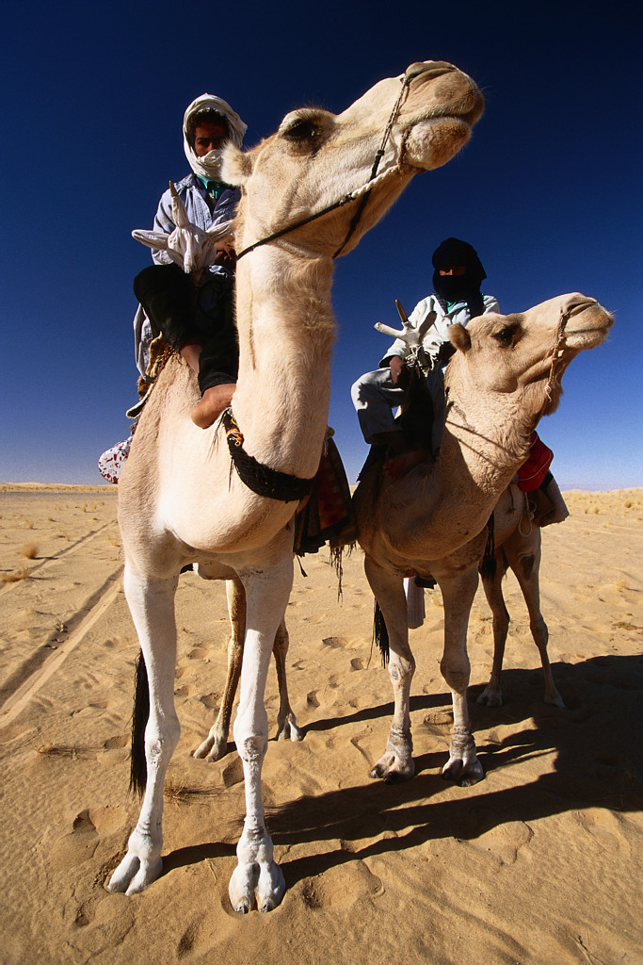

Je compose pour vous avec ma douce et fidèle amie
Aux Bienheureux, les simples d’esprit
le royaume des cieux leurs sont grand ouvert ?
N° 1 Par Lande

Slide 2

Je compose pour vous avec ma douce et fidèle amie
Politique de droit d'auteur. Si le pps que vous avez placé sur Ma Planète enfreint les droits d'auteur, ou est un pps modifié partiellement, il sera effacé sans avis à la première plainte de l'auteur.

Slide 3
Je compose pour vous avec ma douce et fidèle amie
Car il ne suffit pas que de copier les pps
des autres car lorsqu’on s'aperçois que
le même pps présenté Sous différent
pseudo ? Même présentation , les mêmes
fautes grossières ? ? ?

Slide 4
Je compose pour vous avec ma douce et fidèle amie
On peut aimer la Bretagne certes , mais
si le 1er auteur original c’est trompé aussi
En fautes grossières d’orthographe se
trompe aussi sur des lieux se trouvant à des
kms de l’endroit indiqué sur l’image je dis
et là je précise c’est du vol ?

Slide 5
Je compose pour vous avec ma douce et fidèle amie
le redis que c’est du copiage et que
l’on enfreint les droits de l’auteur ? Et
donc contraire à la Politique de droit
d'auteur ? Ce personnage du Bled semble
l’oublier , et continue à les prendre chez
les autres malgré qu’il en a été avertis ?

Slide 6
Je compose pour vous avec ma douce et fidèle amie
A savoir qu’il est vrai que lorsqu’on en
fait beaucoup qu’il puisse nous arriver de se
tromper de lieux ? Mais là sur ce pps
c’est à répétition de le voir passer ? Dans
de tel conditions ? Puisqu’il n’est pas du
coin ? Et bien avant d’y mettre un lieux ?

Slide 7

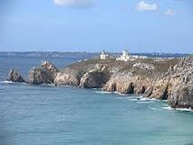
Je compose pour vous avec ma douce et fidèle amie
En exemple ?
Car le tas de pois en Bretagne ,
c’est pas la pointe du Toulinguet

Slide 8
Je compose pour vous avec ma douce et fidèle amie
Car de l’humour il n’est pas donné à
tout le monde ? Les bretons sont habitués à
se moquer d’eux même ? alors qu’ils en
fassent autant ? Et de Respecter les autres et
de ne pas faire d’aparter sur le dos des autres
en com sur les pps des autres membres?

Slide 9
Je compose pour vous avec ma douce et fidèle amie
Surtout de ne pas l’oublier
tout est enregistré mdr ? Car face à
tant de mauvaises fois il faut se
préserver ? Car hypochrisie est de mise
contrairement à ce que vous écrivez sur vos
pages mdr ?

Slide 10
Je compose pour vous avec ma douce et fidèle amie
C’était :
Aux Bienheureux, les simples d’esprit
le royaume des cieux leurs sont grand ouvert ?
Par Lande

